Slide 1

PROJET CA25
BTS CIEL : option A informatique et réseau
Rodriguez-Glise Raphaël, Nhu Laurent, Hamza, Aykut
Année 2024-2025

Slide 2
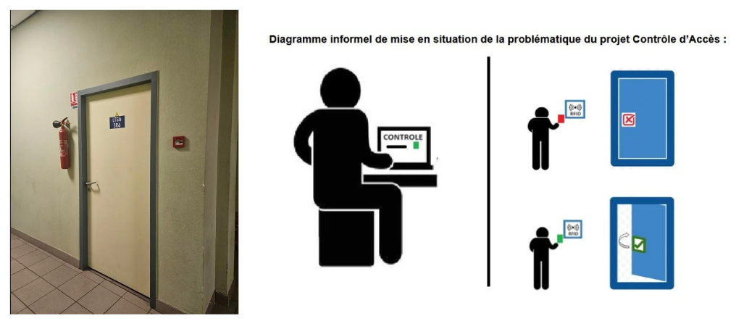
Objectif

Slide 3
Quelles contraintes ?
Budget 130 euros
Système embarqué : RPI + capteur et actionneurs
Communications : Ethernet
Langage au utilisé python, php, html, css
OS : Serveur Linux
Serveur BDD MySQL

Slide 4
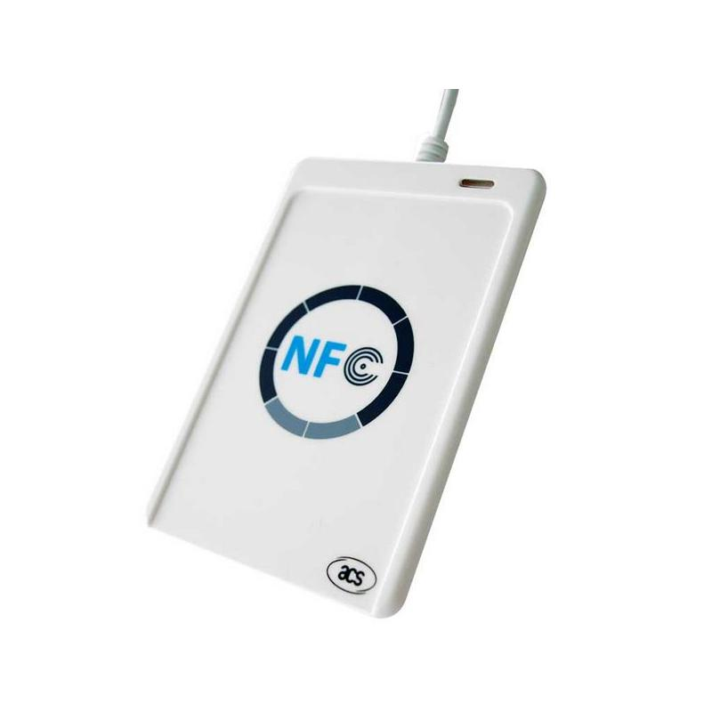

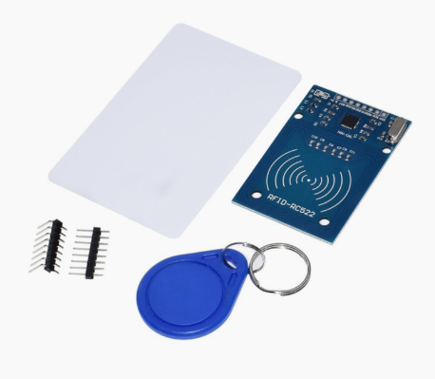
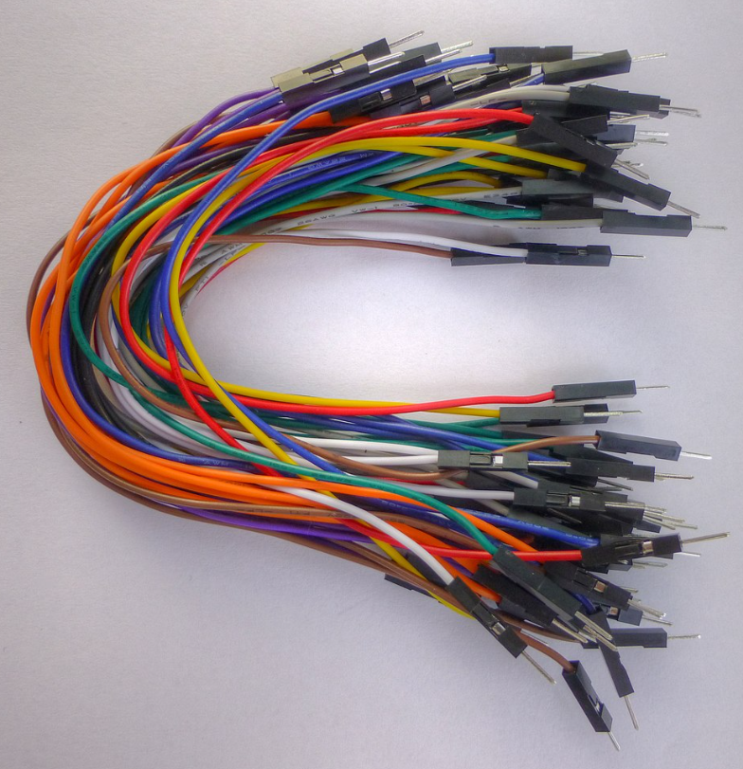
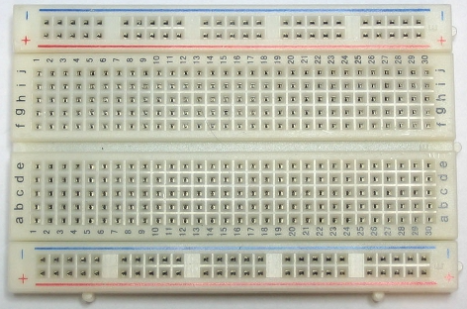
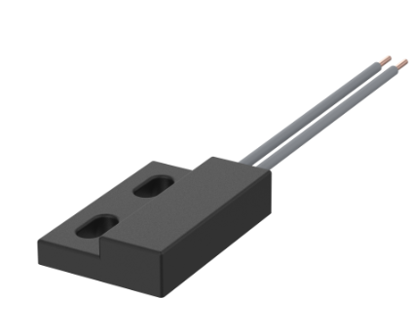
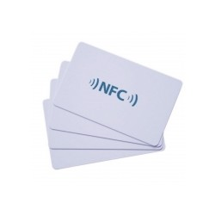
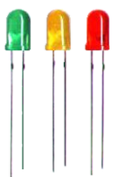
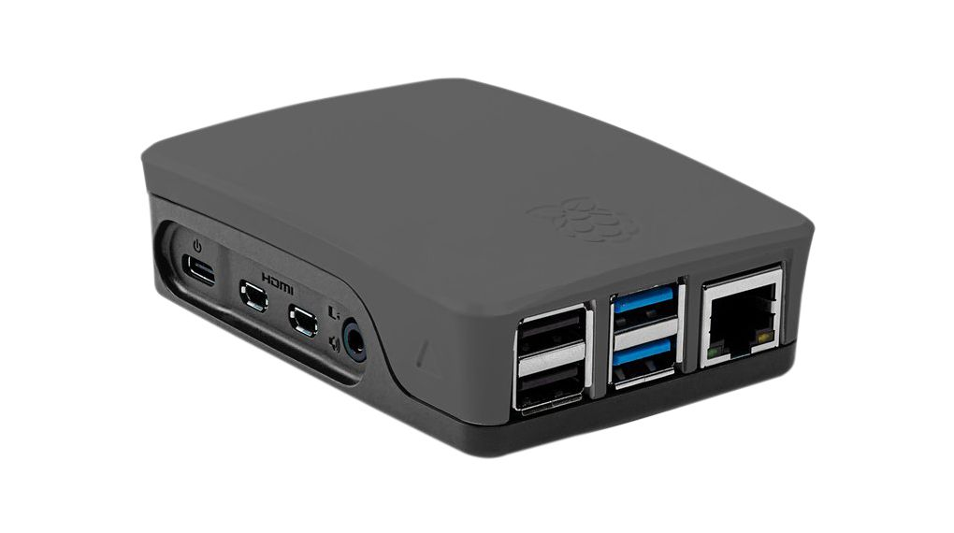
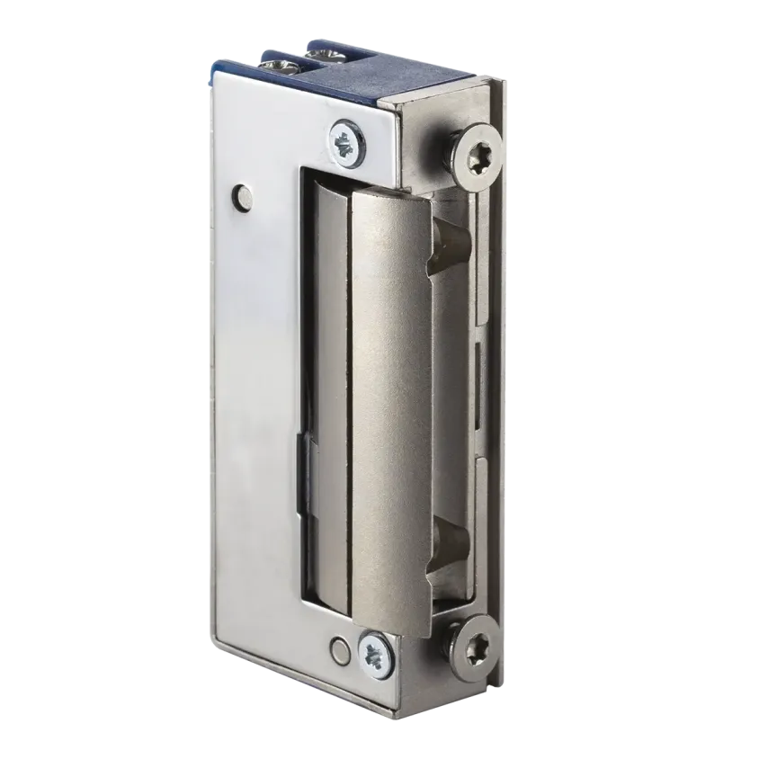
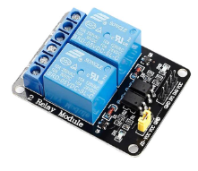
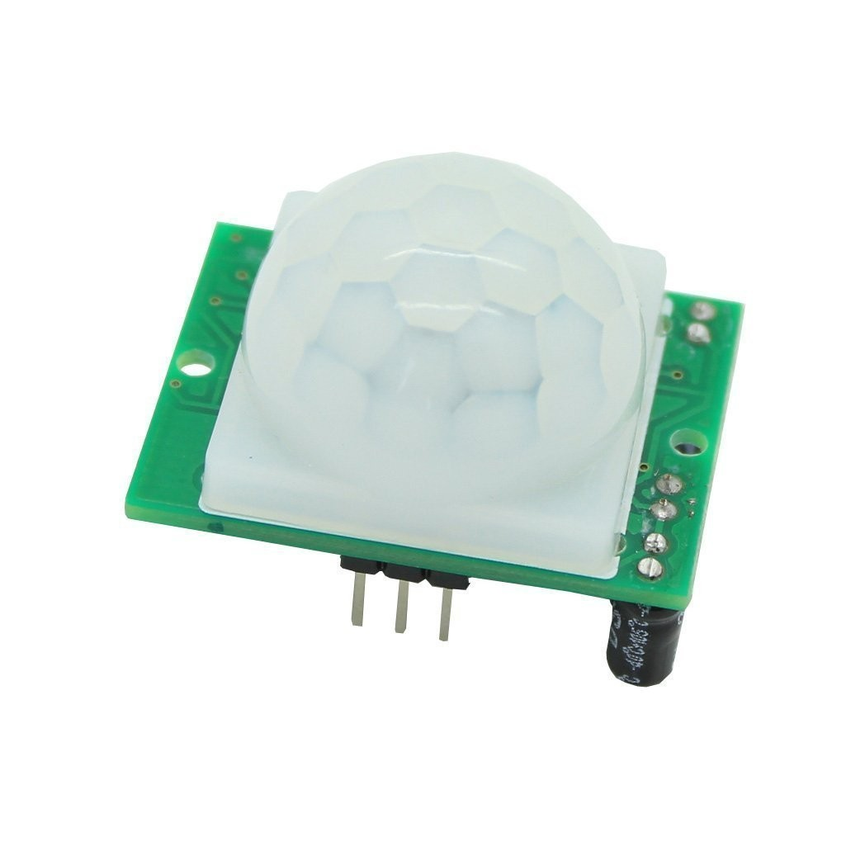
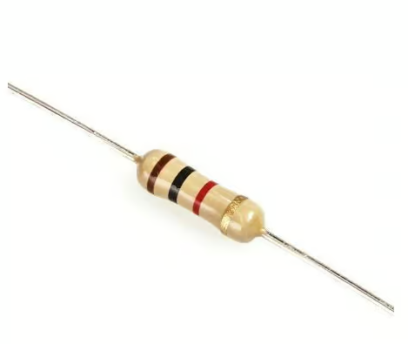
Quels moyens matériel (Hardware)?
Breadboard ou platine de prototypage

Slide 5




Quels logiciels (Software) et langages ?

Slide 6
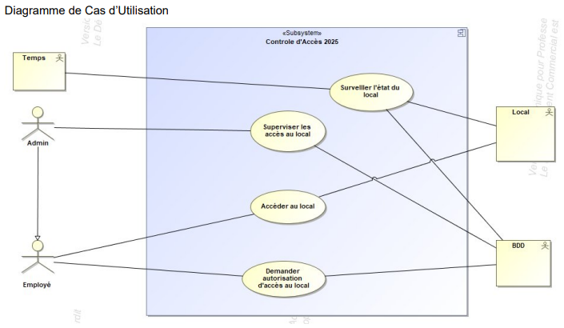
Diagramme de cas d’utilisation

Slide 7
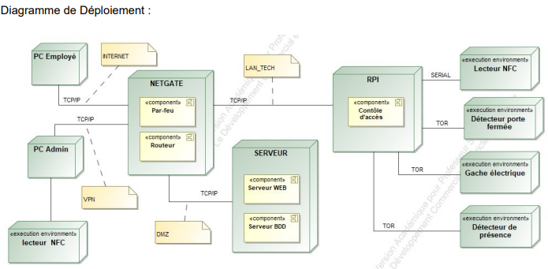
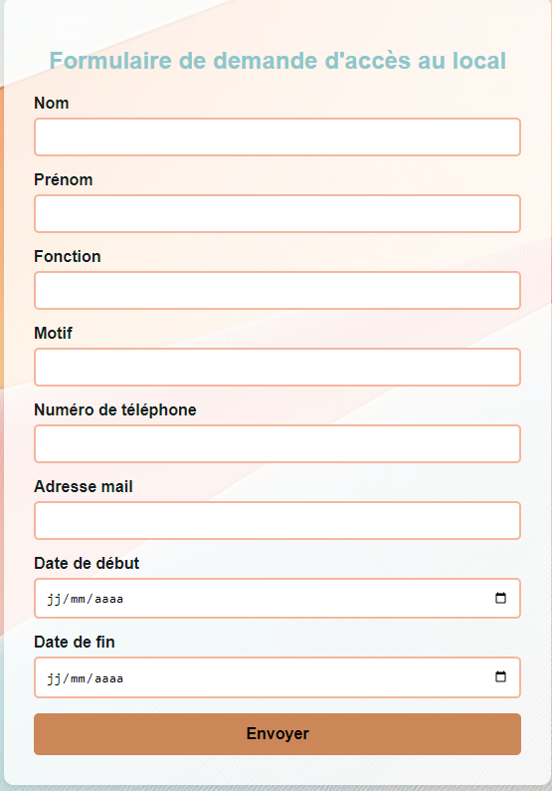


Diagramme de déploiement

Slide 8
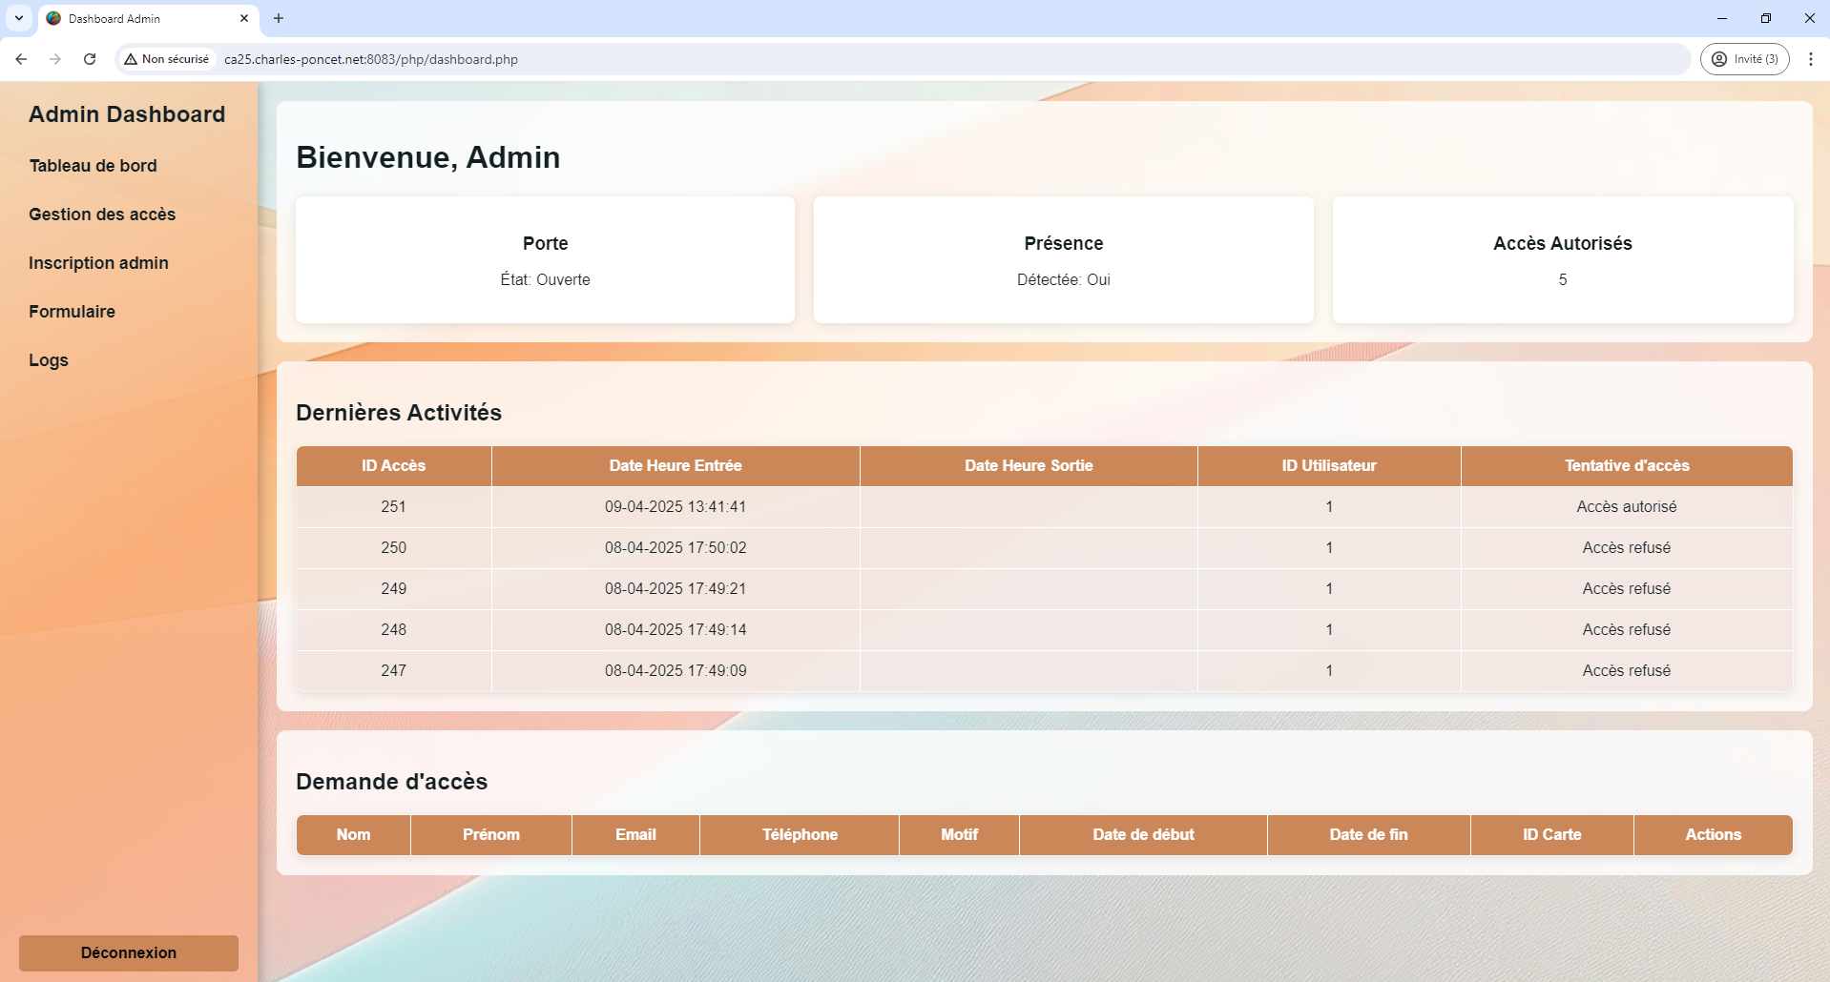
DASHBOARD

Slide 9
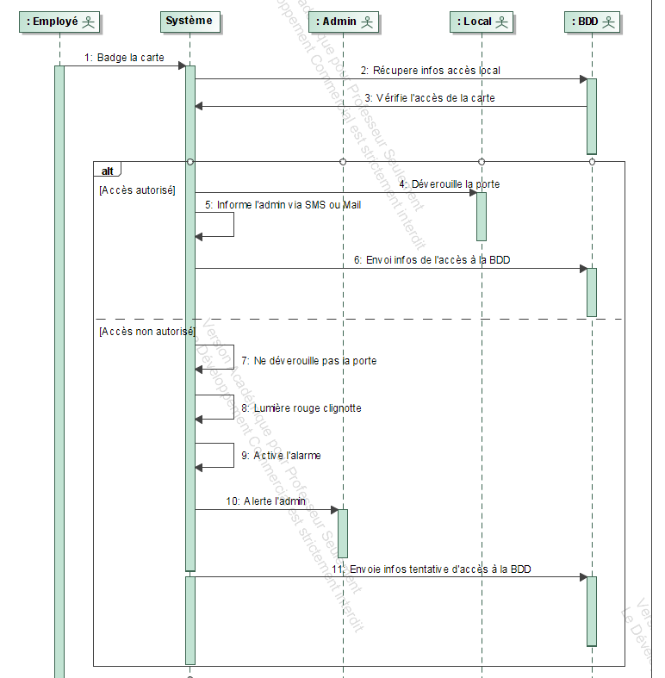
Partie 1 DS Accéder au local :

Slide 10
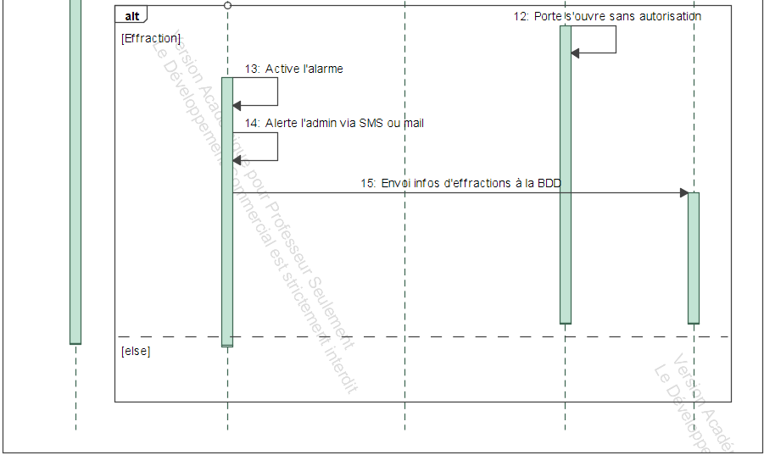
Partie 2 : DS Accéder au local :

Slide 11
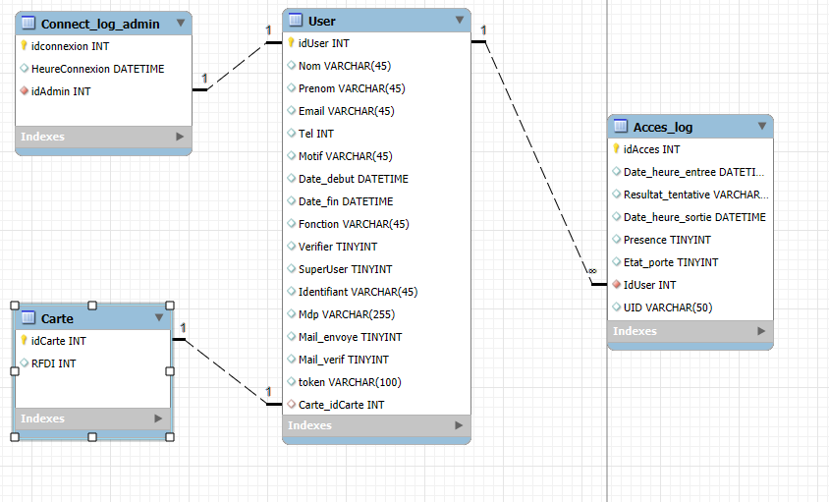
Modèle de la base de données

Slide 12
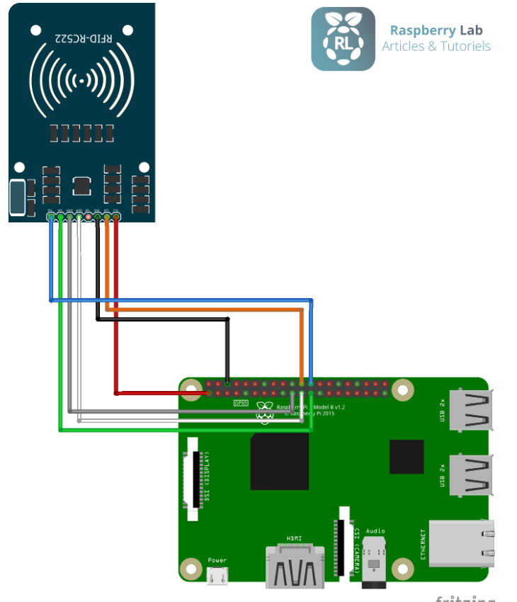
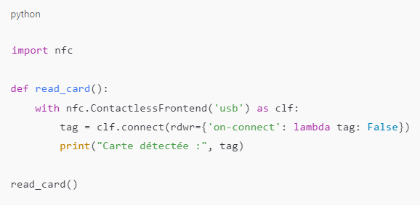
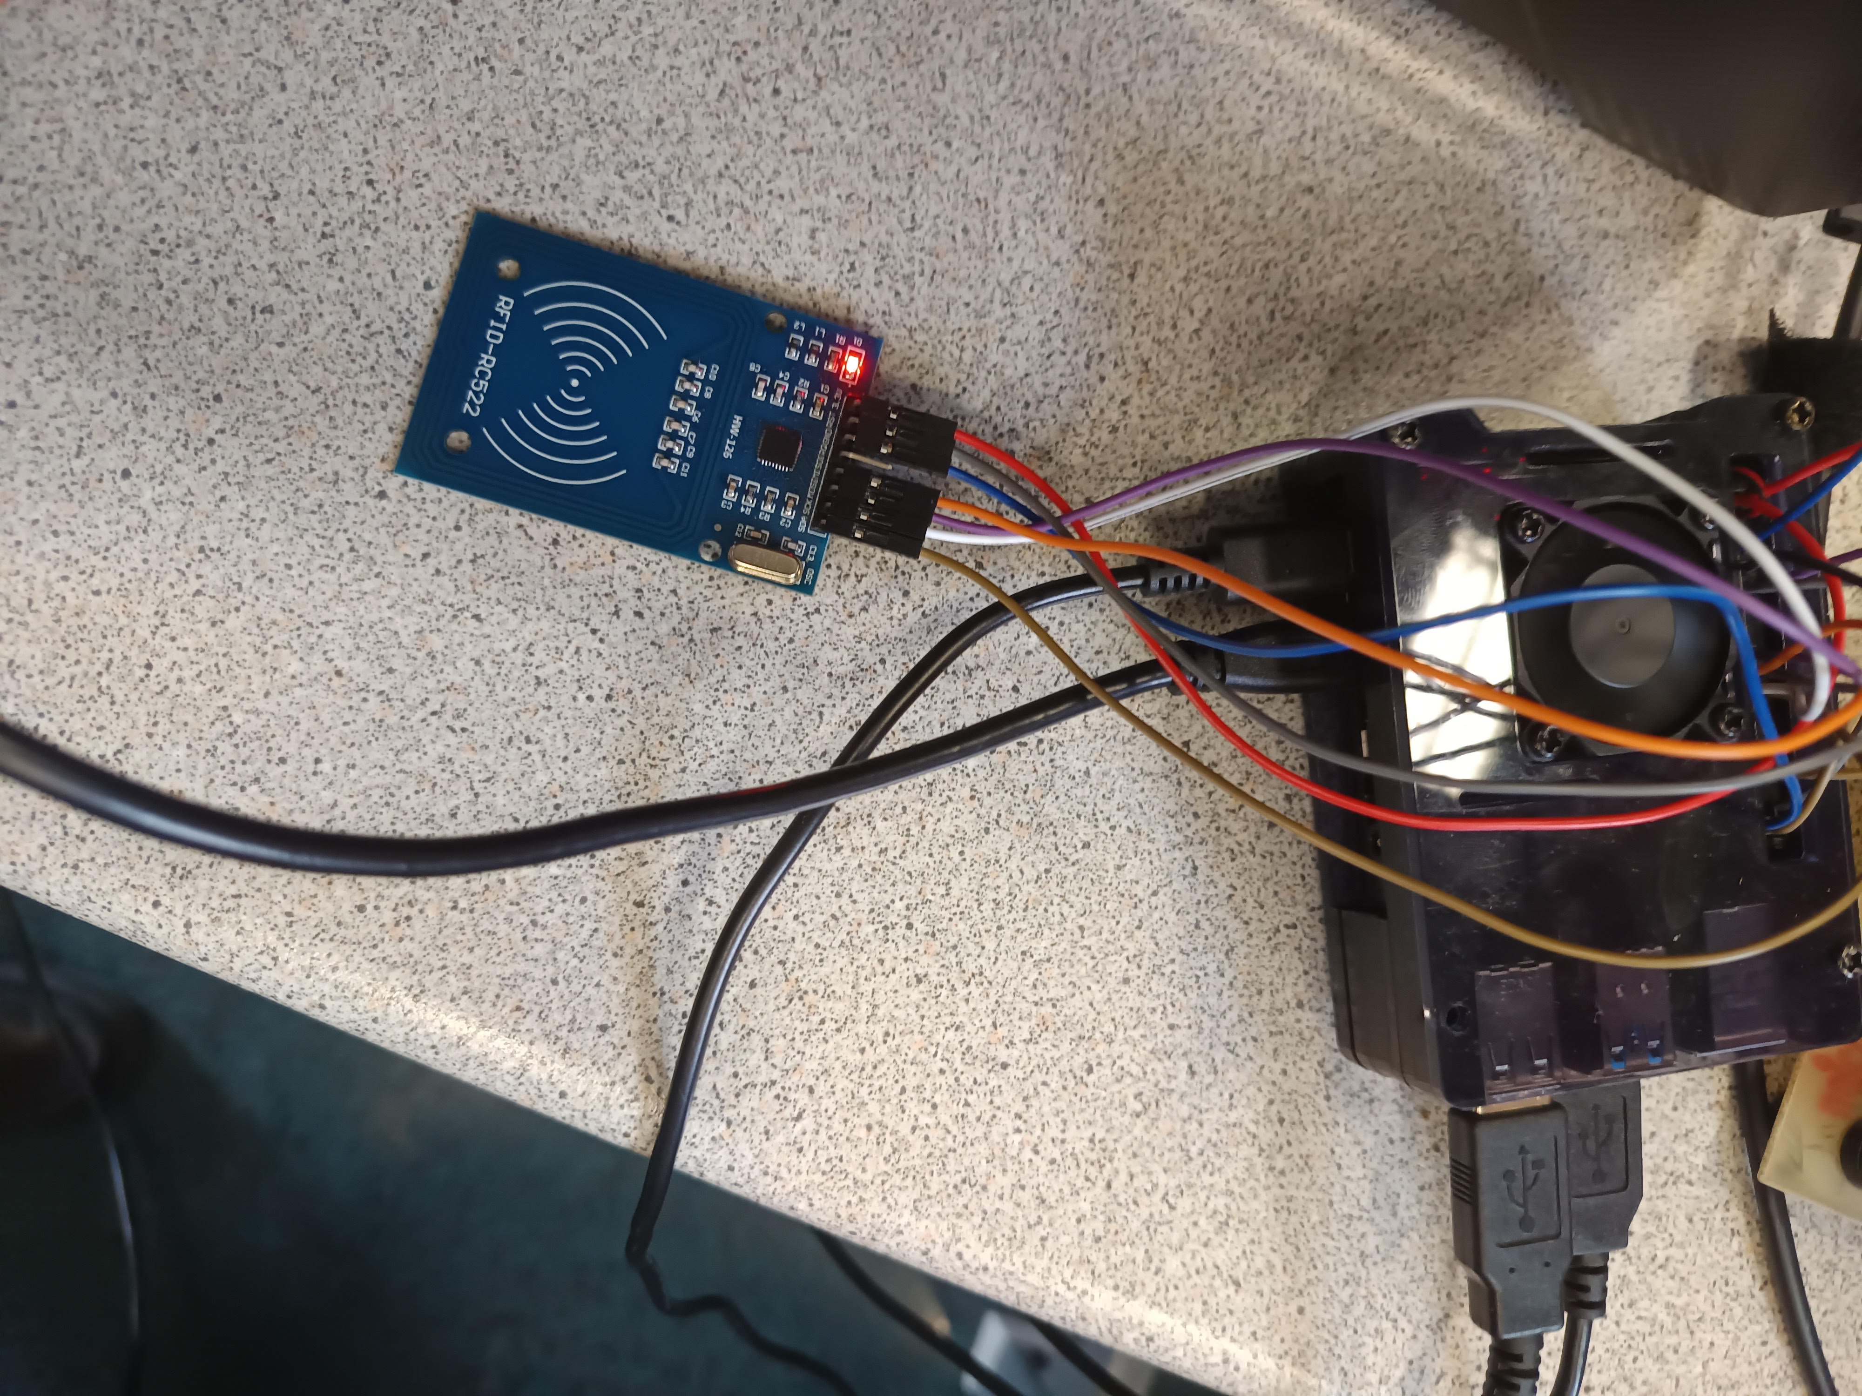
Branchement lecteur RFID

Slide 13
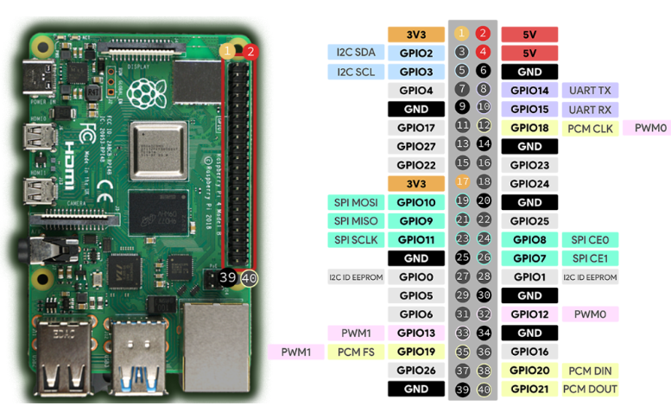
Pin du Raspberry

Slide 14
Breadboard ou platine de prototypage

Slide 15
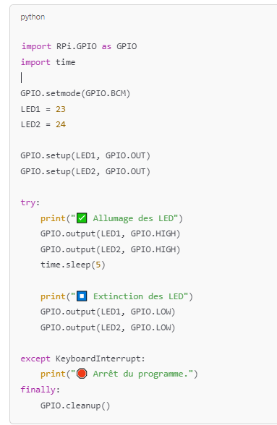
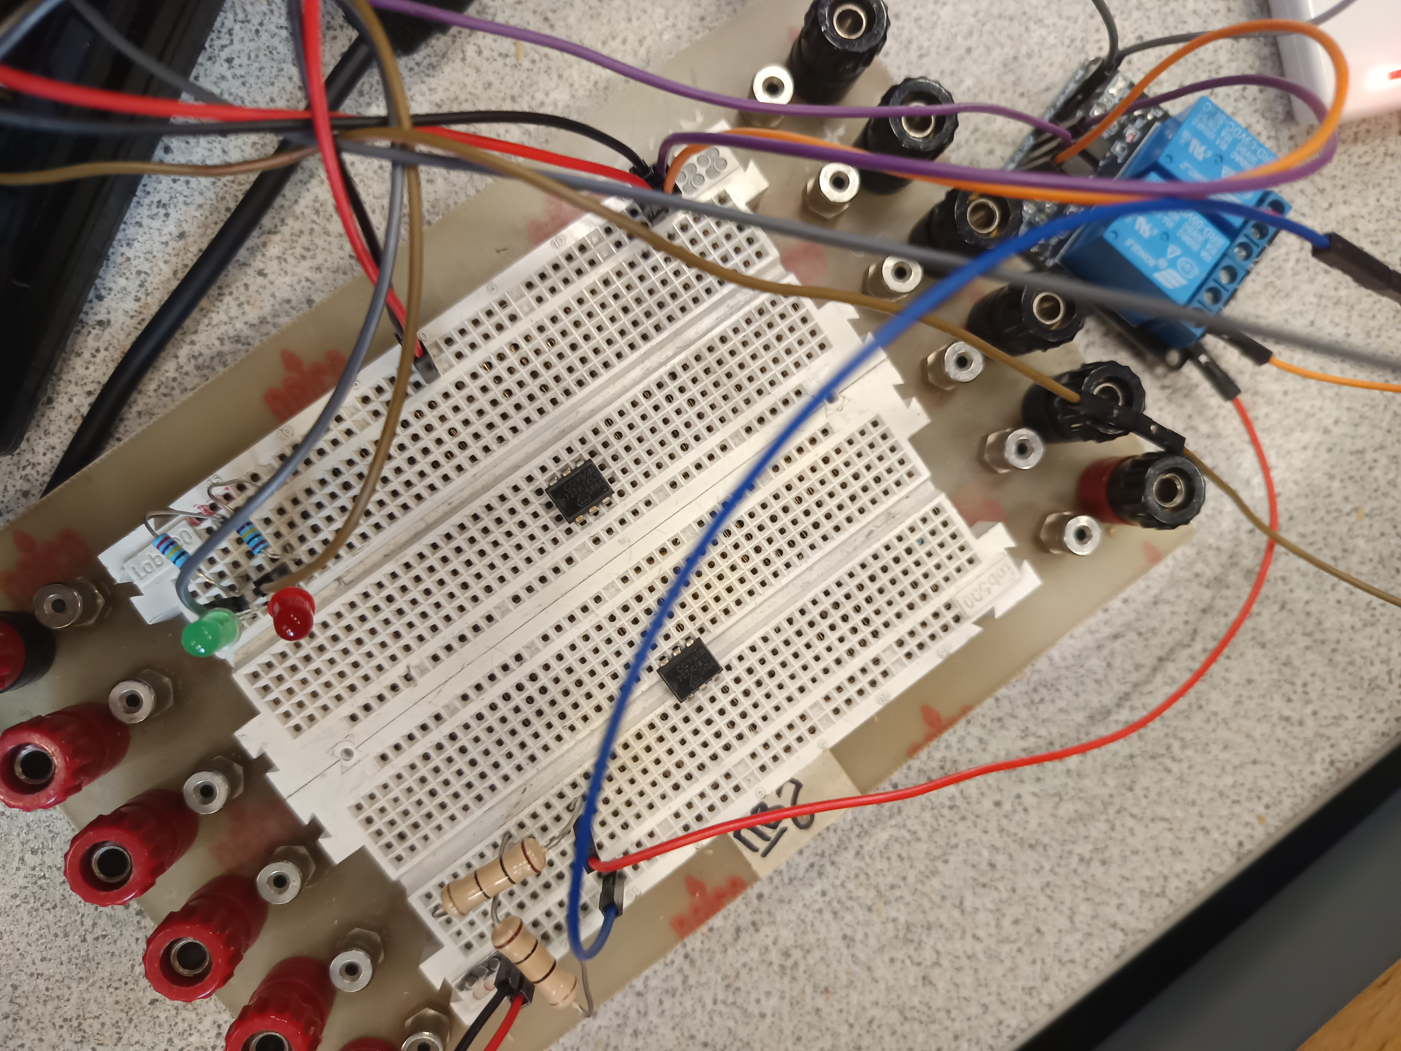
Relais et Led
Relais mécanique

Slide 16
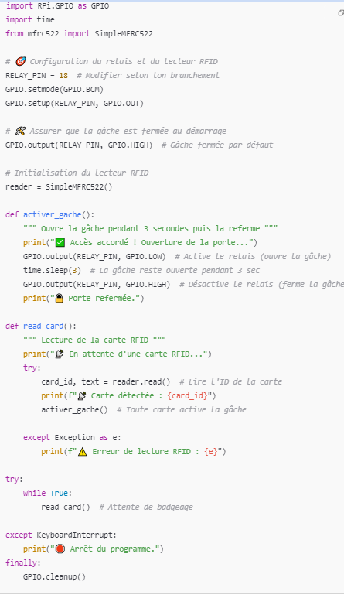
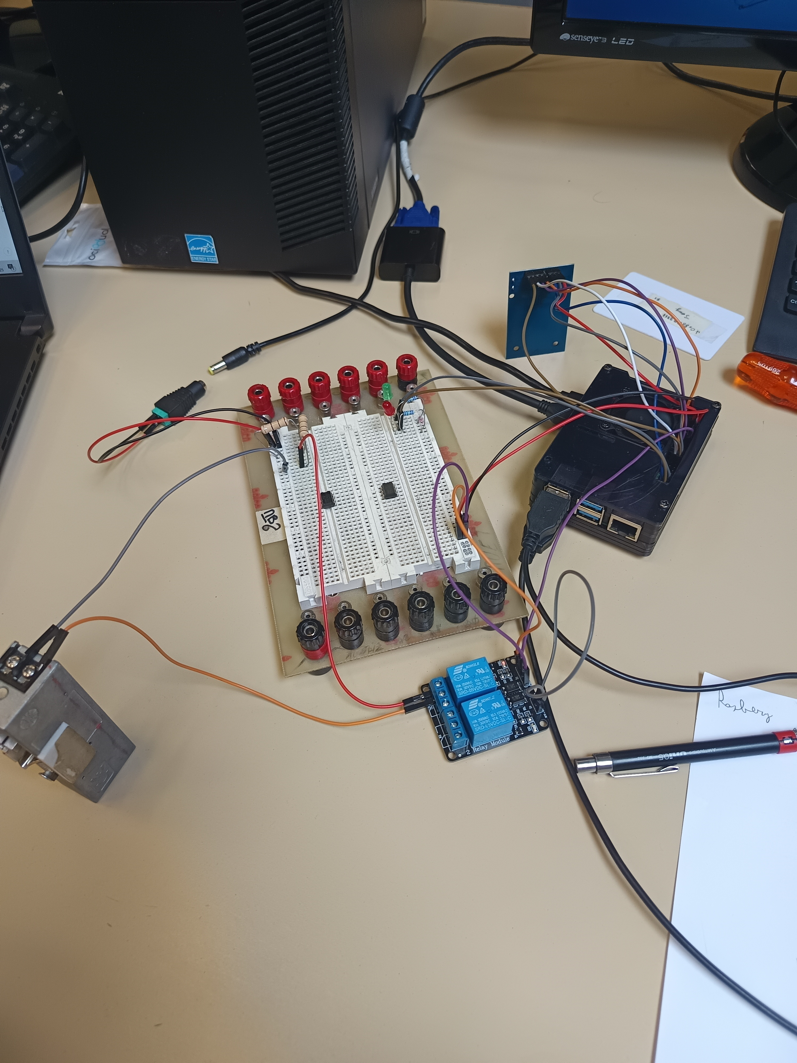
Gâche électromécanique

Slide 17
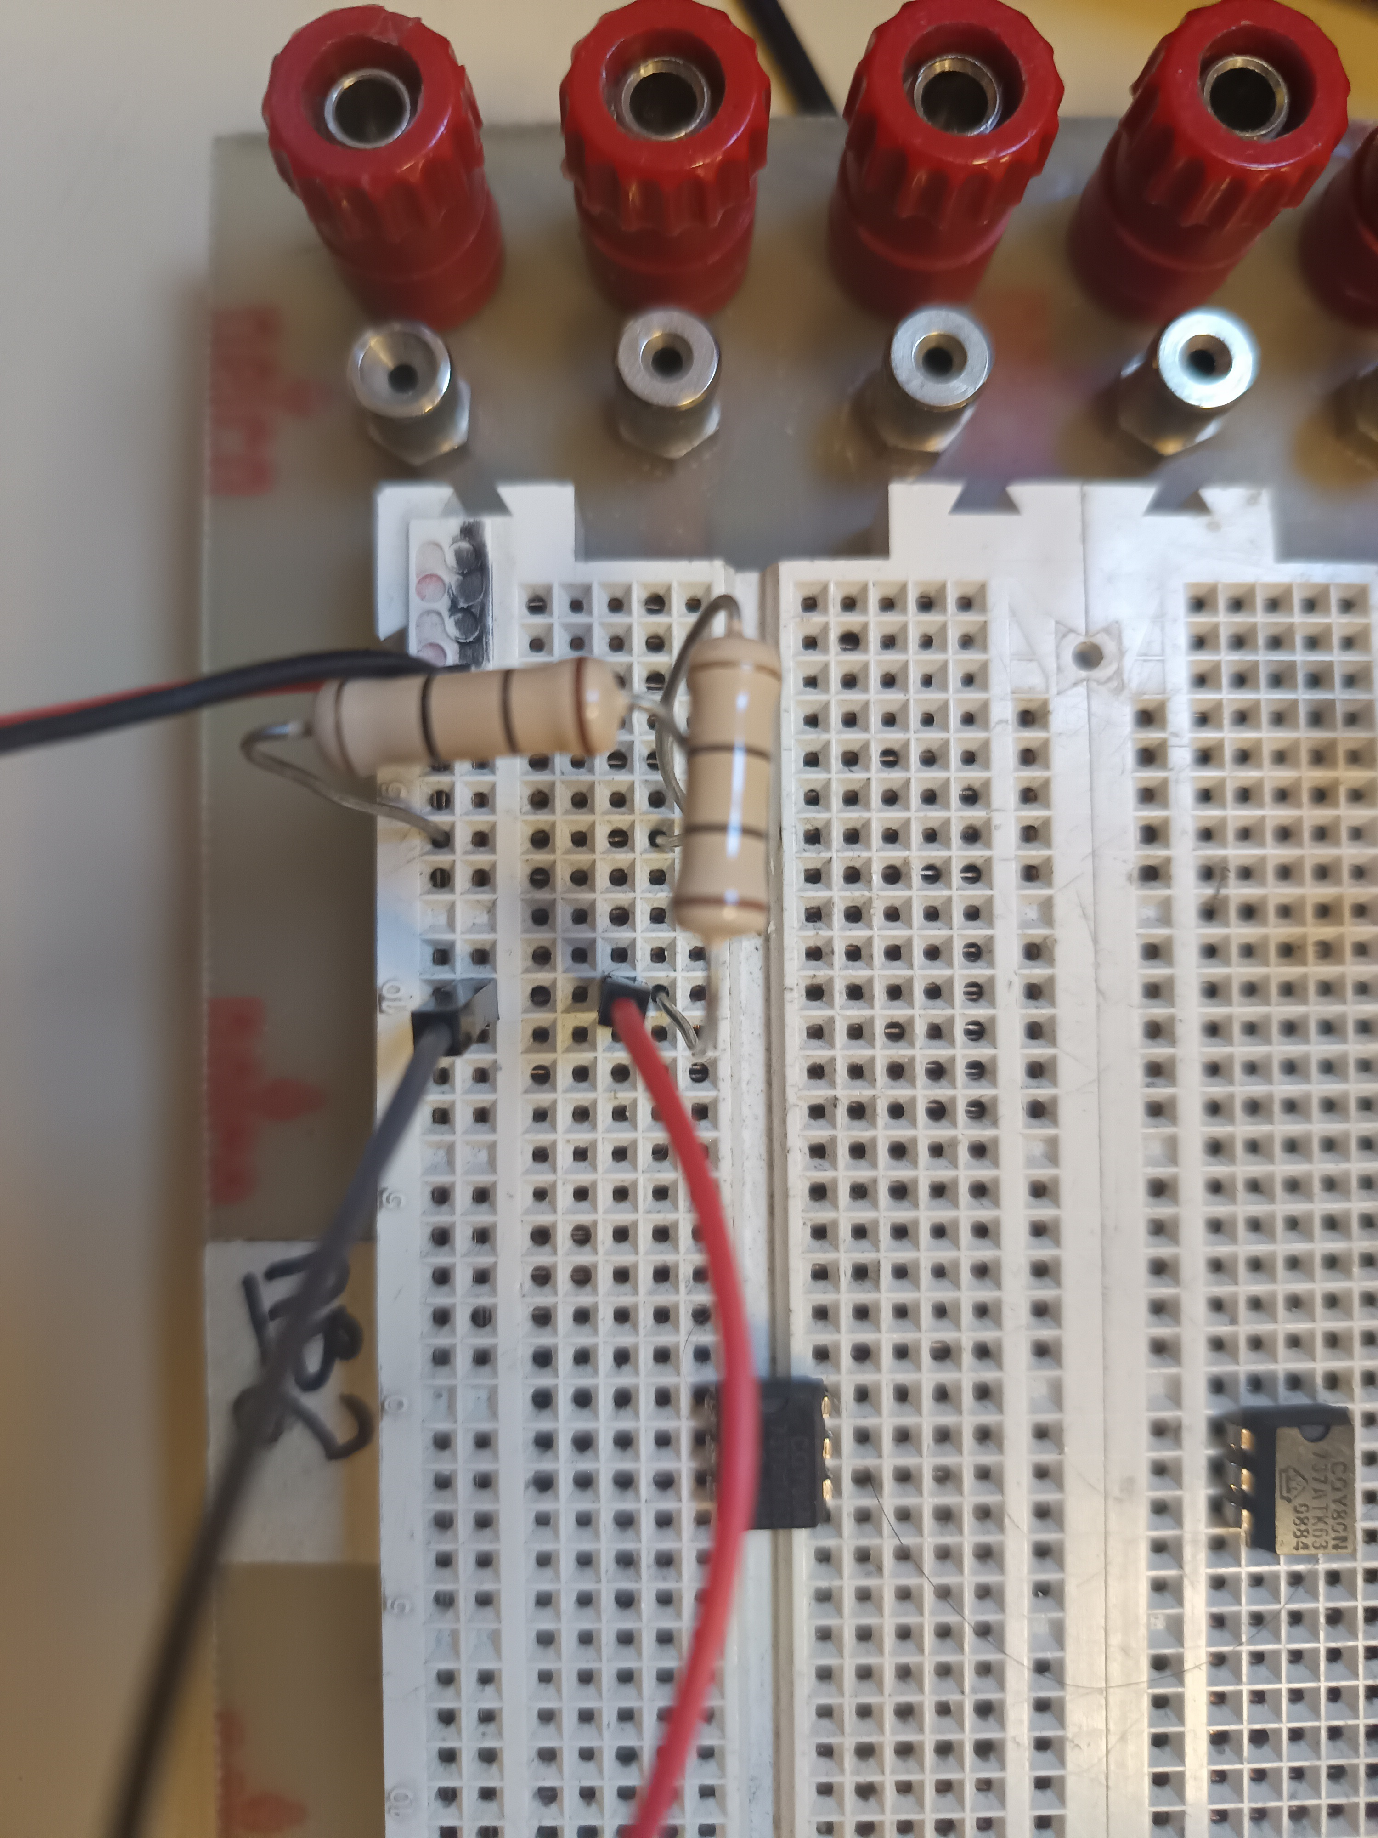


Problème Gâche (Chauffe importante)
Resistance

Slide 18
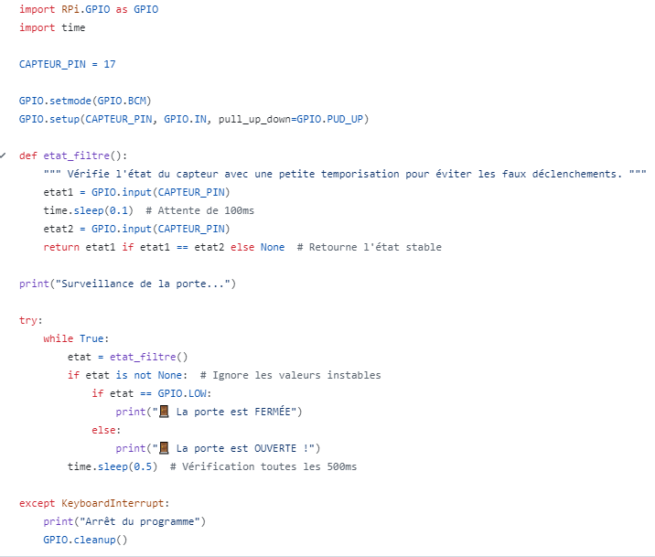
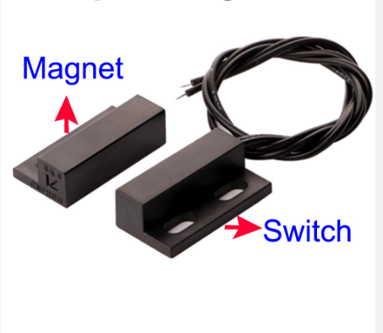
Capteur de porte

Slide 19
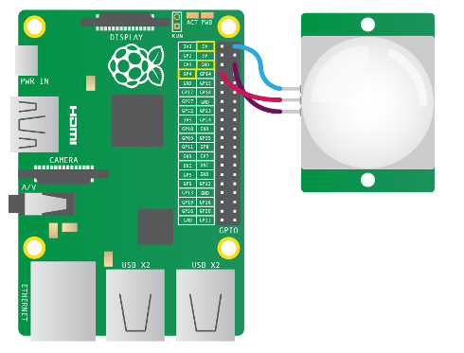
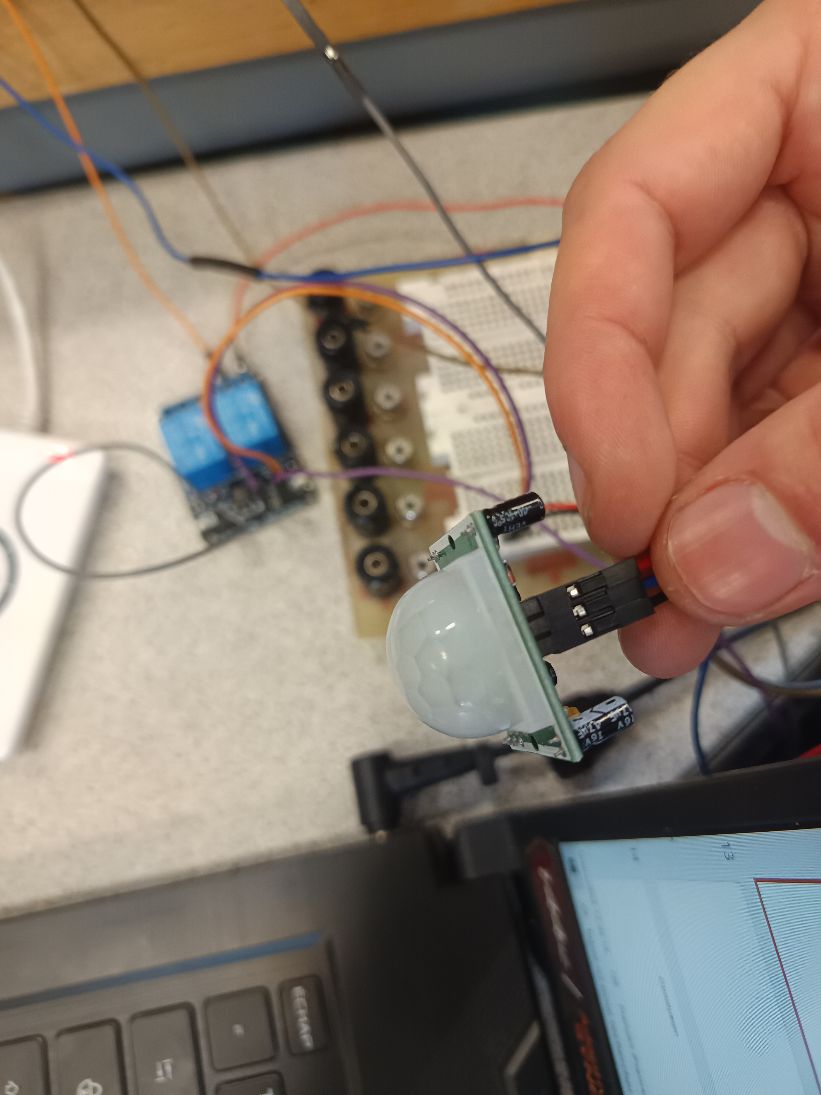

Slide 20
Conclusion

